Slide 1
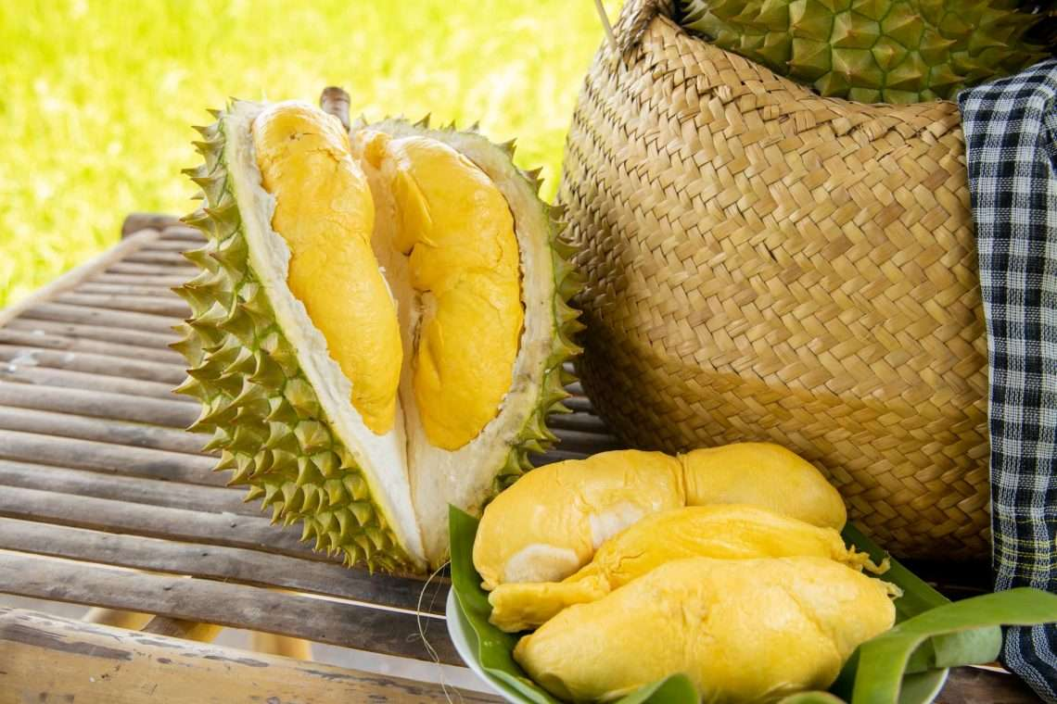
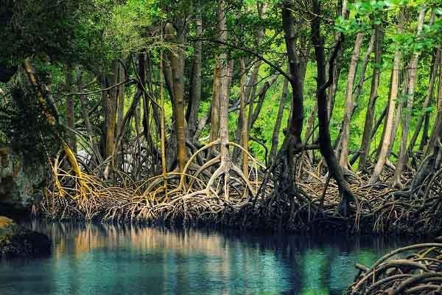
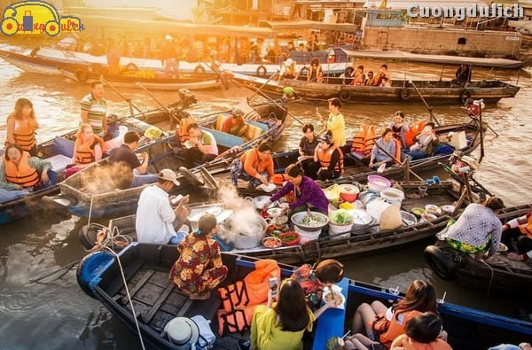
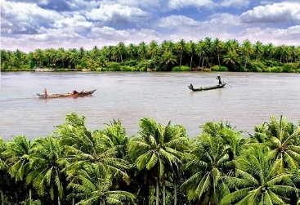
Nhìn hình đoán địa danh

Slide 2

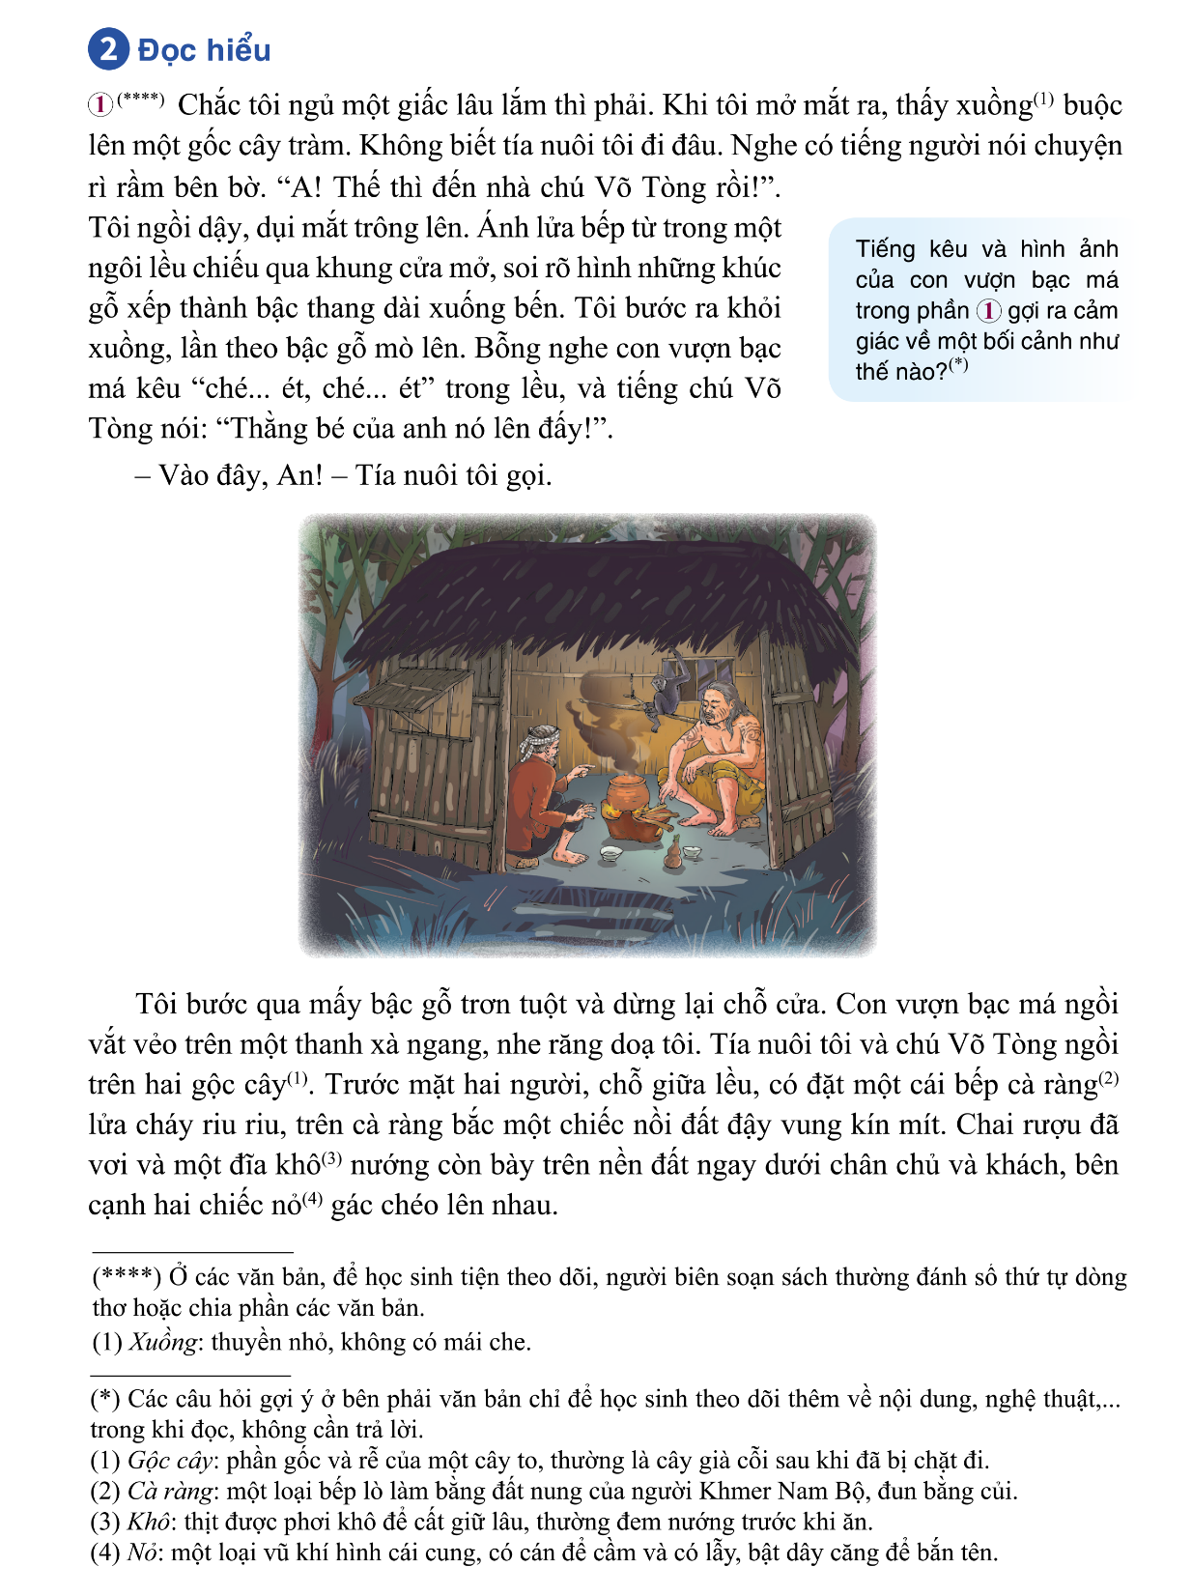
(Trích tiểu thuyết Đất rừng phương Nam)
- Đoàn Giỏi-
Notes:
Giáo án của Thảo Nguyên 0979818956

Slide 3

I
ĐỌC- TÌM HIỂU CHUNG
Tác giả
Tác phẩm
II
TÌM HIỂU CHI TIẾT
Hình ảnh con người vùng đất phương Nam
2. Tìm hiểu dấu ấn Nam Bộ trong tác phẩm
III
TỔNG KẾT
Nghệ thuật
Nội dung
Notes:
Giáo án của Thảo Nguyên 0979818956

Slide 4
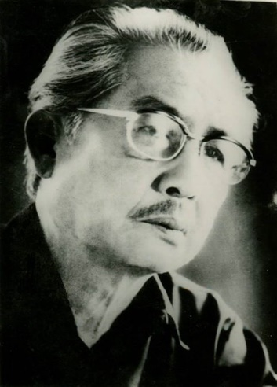
I
ĐỌC- TÌM HIỂU CHUNG
1
Tác giả
Tên thật: Đoàn Giỏi (1925-1989), Bút danh: Nguyễn Hoài, Nguyễn Tư
Quê : thị xã Mỹ Tho- Tiền Giang
Ông không thành công ở lĩnh vực hội họa nên chuyển sang sáng tác văn học
Cảm hứng sáng tác : con người và mảnh đất phương Nam
Tác phẩm tiêu biểu : Đất rừng phương Nam, Hoa hướng dương, Đồng tháp Mười
Notes:
Giáo án của Thảo Nguyên 0979818956

Slide 5


Notes:
Giáo án của Thảo Nguyên 0979818956

Slide 6


I
ĐỌC- TÌM HIỂU CHUNG
2
Tác phẩm
- Năm sáng tác: 1957
- Dung lượng: 20 chương
- Nội dung chính: Cuộc đời phiêu bạt của cậu bé tên An.
- Được dịch ra nhiều tiếng, tái bản nhiều lần, dựng thành phim và in trong Tủ Sách Vàng của nhà xuất bản Kim Đồng.
Notes:
Giáo án của Thảo Nguyên 0979818956

Slide 7
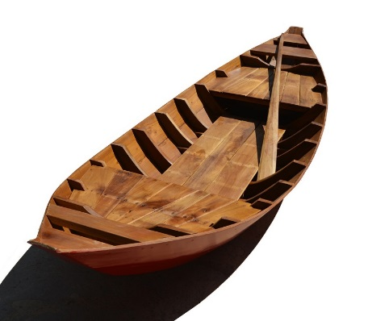
1. Vị trí đoạn trích
2. Nhan đề
3. Ngôi kể
4. Nhân vật chính
5. Sự việc chính
6. Bối cảnh
7. Thể loại và PTBĐ
8. Bố cục
Notes:
Giáo án của Thảo Nguyên 0979818956

Slide 8
I
ĐỌC- TÌM HIỂU CHUNG
2
Tác phẩm
- Vị trí đoạn trích: Chương 10 (Tía nuôi dắt An đi thăm chú Võ Tòng).
- Nhan đề
“Người đàn ông cô độc giữa rừng”
→ Gợi suy nghĩ về cuộc đời nhân vật: Võ Tòng, người đàn ông sống một mình giữa rừng.
Notes:
Giáo án của Thảo Nguyên 0979818956

Slide 9
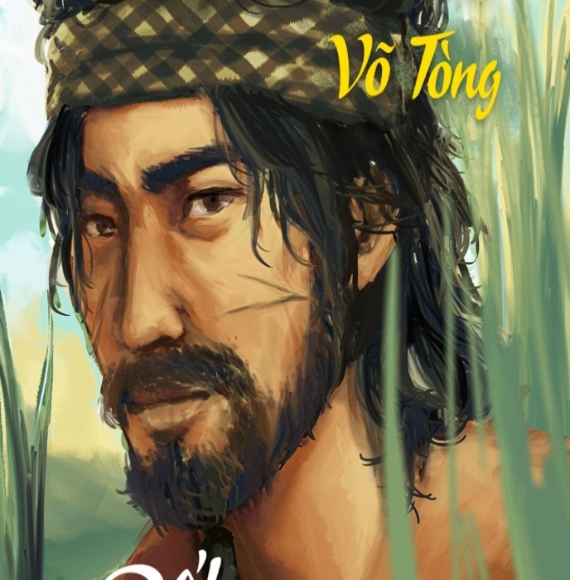
I
ĐỌC- TÌM HIỂU CHUNG
2
Tác phẩm
- Ngôi kể
Kết hợp ngôi kể thứ nhất và ngôi kể thứ ba
- Nhân vật chính
Võ Tòng
- Sự việc chính
Cuộc gặp gỡ giữa cha con cậu bé An với chú Võ Tòng
Notes:
Giáo án của Thảo Nguyên 0979818956

Slide 10
I
ĐỌC- TÌM HIỂU CHUNG
2
Tác phẩm
- Bối cảnh
+ Bối cảnh chung:
Không gian: Miền Tây Nam Bộ
Thời gian: Những năm kháng chiến chống Pháp.
+ Bối cảnh riêng:
Không gian: Căn lều giữa rừng U Minh
Thời gian: Nửa đêm về sáng

Slide 11
I
ĐỌC- TÌM HIỂU CHUNG
2
Tác phẩm
- Thể loại và phương thức biểu đạt
+ Thể loại: Tiểu thuyết
+ PTBĐ: Tự sự kết hợp miêu tả, biểu cảm.
- Bố cục
5 phần
Notes:
Giáo án của Thảo Nguyên 0979818956

Slide 12

II
TÌM HIỂU CHI TIẾT
1
Hình ảnh con người vùng đất phương Nam
- Nhân vật Võ Tòng
- Nhân vật Võ Tòng
- An
- Ông Hai (tía nuôi của An)
- Vợ ông Hai (má nuôi của An)
Notes:
Giáo án của Thảo Nguyên 0979818956

Slide 13


II
TÌM HIỂU CHI TIẾT
1
Hình ảnh con người vùng đất phương Nam
a. Nhân vật Võ Tòng
“Chú cởi trần, mặc một chiếc quần ka ki còn mới, nhưng coi bộ đã lâu không giặt (chiếc quần lính Pháp có những sáu túi). Bên hông, chú đeo lủng lẳng một lưỡi lê nằm gọn trong vỏ sắt, đúng như lời má nuôi tôi đã tả. Lại còn thắt cái xanh-tuya-rông nữa chứ!
NGOẠI HÌNH
Notes:
Giáo án của Thảo Nguyên 0979818956

Slide 14

NGOẠI HÌNH
+ Cởi trần, mặc chiếc quần ka ki còn mới, nhưng coi bộ đã lâu không giặt.
+ Bên hông đeo lủng lẳng một lưỡi lê nằm gọn trong vỏ sắt.
+ Thắt cái xanh-tuya-rông
+ Trên mặt có một hàng sẹo khủng khiếp chạy dọc từ thái dương xuống cổ.
+ Những chữ bùa xanh lè xăm rằn rực trên người.
Trang phục giống lính Pháp, vẻ ngoài bặm trợn, bụi bặm
Notes:
Giáo án của Thảo Nguyên 0979818956

Slide 15
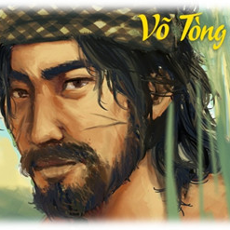


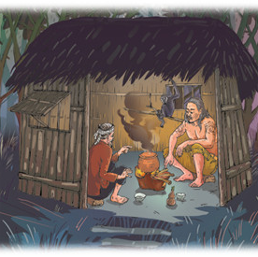
LAI LỊCH
- Không rõ tên tuổi, quê quán, được mọi người gọi là Võ Tòng
- Đến đây từ mười mấy năm trước
- Sống cô độc một mình, không có ai làm bạn, giỏi võ
- Khỏe mạnh, dung cảm, một mình giết chết con hổ chúa
- Có một vết thẹo từ thái dương xuống cổ sau lần giết hổ
Notes:
Giáo án của Thảo Nguyên 0979818956

Slide 16
LAI LỊCH
- Có người kể rằng
+ Là một chàng trai hiền lành, ở tận một vùng xa lắm
+ Có vợ con nhưng một lần tên địa chủ ngang ngược, hống hách nên bị đi tù. Vợ làm lẽ cho tên địa chủ kia, con trai độc nhất đã chết.
+ Khi ra tù, Võ Tòng bỏ làng ra đi đến đây
+ Sống một mình nên kì hình dị tướng
➔ Không rõ lai lịch, đáng thương.
Notes:
Giáo án của Thảo Nguyên 0979818956

Slide 17

NHÂN VẬT VÕ TÒNG
Phương diện | Từ ngữ, câu văn thể hiện | Đặc điểm, tính cách
Hành động
Lời nói | + Với tía nuôi cậu bé An
 | + Với cậu bé An
Notes:
Giáo án của Thảo Nguyên 0979818956

Slide 18
HÀNH ĐỘNG
+ Giết con hổ chúa; xắn mụt măng cho vợ; chém trả tên địa chủ.
+ Xách dao đến ném trước nhà việc, bó tay chịu tội.
+ Bỏ làng ra đi; sẵn sàng giúp đỡ mọi người...
+ Trao chiếc nỏ và ống tên thuốc cho ông Hai
→ Dũng cảm, cương trực, căm thù giặc
Notes:
Giáo án của Thảo Nguyên 0979818956

Slide 19
LỜI NÓI
Với tía nuôi của An | Với An
- Mấy thằng nhát gan mới cần súng, vì súng ở xa cũng bắn được mà! Phải không anh Hai? Tôi cho rằng súng dở lắm, động tới thì kêu ầm ĩ. Tôi ghét tiếng nổ lắm. Như cái bận tôi làm vừa rồi đấy. Tách một tiếng, chết ngay thằng giặc Pháp râu xồm, mà cái thằng đứng cách năm, sáu thước không hay biết gì cả... - Tôi quý anh Hai là bậc can trường, nên mới dám chọn mặt gửi vàng... Sở dĩ tôi không dám nói với bà chị, là còn e bà chị ngại điều nguy hiểm, biết đâu sẽ ngăn trở công việc của chúng ta. - Có gì đâu anh Hai. Vì nghĩa chung mà! | - Ngồi xuống đây, chú em! - Nhai bậy một miếng khô nai đi, chú em. Cho đỡ buồn miệng mà! - Chú em cầm hộ lọ muối chỗ vách kia đưa giùm qua chút! - Ờ, thể nào cũng có chứ! Chú nuôi đầy rừng, muốn con cỡ nào chú bắt cho đúng con cỡ ấy!
→ Lễ độ, thẳng thắn
→ Gần gũi, thân tình
Notes:
Giáo án của Thảo Nguyên 0979818956

Slide 20
Nhân vật Võ Tòng được nhà văn thể hiện trên nhiều phương diện. Chú Võ Tòng là một con người cô độc, “kì hình dị tướng” nhưng mang những phẩm chất tốt đẹp của người Nam Bộ: dũng cảm, yêu nước, bộc trực, thẳng thắn, chất phác, thật thà…
Notes:
Giáo án của Thảo Nguyên 0979818956

Slide 21
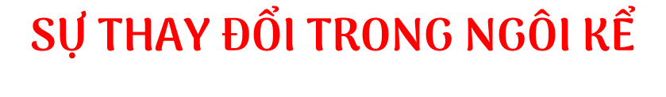


Ngôi kể thứ nhất
Ngôi kể thứ ba
- Khi kể lai lịch, xuất thân của chú Võ Tòng.
VD: “Không ai biết tên thật của gã là gì. cũng không có.
- Khi miêu tả ngoại hình, lời nói, hành động của chú Võ Tòng qua mắt quan sát của An.
VD: “Tôi không sợ chú Võ Tòng…thế nào ấy.
Tác dụng: Tạo cho lời kể linh hoạt, góp phần làm bật đặc điểm, tính cách nhân vật.
Notes:
Giáo án của Thảo Nguyên 0979818956

Slide 22
II
TÌM HIỂU CHI TIẾT
1
Hình ảnh con người vùng đất phương Nam
- Nhân vật Võ Tòng
- An
- Ông Hai (tía nuôi của An)
- Vợ ông Hai (má nuôi của An)
- An
- Ông Hai (tía nuôi của An)
- Vợ ông Hai (má nuôi của An)
Notes:
Giáo án của Thảo Nguyên 0979818956

Slide 23
- An
- Ông Hai (tía nuôi của An)
- Vợ ông Hai (má nuôi của An)
➔ Thông qua cuộc gặp gỡ giữa hai cha con cậu bé An với nhân vật Võ Tòng, ta thấy được vẻ đẹp của người dân Nam Bộ. Đó là người dân hiền lành, chất phác, gan dạ, dũng cảm và căm thù giặc sâu sắc.
➔ Tình cảm của tác giả: Cảm thông, thấu hiểu, đồng cảm cho hoàn cảnh éo le của người dân Nam Bộ. Tự hào về những phẩm chất của người dân nơi đây.
Notes:
Giáo án của Thảo Nguyên 0979818956

Slide 24

II
TÌM HIỂU CHI TIẾT
2
Tìm hiểu dấu ấn Nam Bộ trong tác phẩm
DẤU ẤN NAM BỘ THỂ HIỆN TRONG TÁC PHẨM
1. Ngôn ngữ truyện
2. Phong cảnh
3. Tính cách con người
4. Nếp sống sinh hoạt
Sử dụng nhiều từ ngữ địa phương: tía, nhai bậy, mụt măng, nhà việc, khám, qua, bả....
Cây tràm, rừng, sông nước
Hào sảng, chất phác, nghĩa khí, dũng cảm
Di chuyển bằng xuồng
➔ Tác phẩm mang đậm dấu ấn Nam Bộ.
Notes:
V

Slide 25

III
TỔNG KẾT
- Nghệ thuật kể chuyện hấp dẫn, thú vị.
- Miêu tả tính cách nhân vật qua ngoại hình, hành động.
- Sử dụng từ ngữ địa phương phù hợp.
Notes:
Giáo án của Thảo Nguyên 0979818956

Slide 26

III
TỔNG KẾT
Câu chuyện kể về cuộc gặp gỡ của tía con An với chú Võ Tòng – người đàn ông cô độc giữa rừng. Cuộc gặp gỡ ngắn ngủi đó cho người đọc thấy được tính cách, tinh thần kiên cường dũng cảm của những con người Nam Bộ trong thời kì đất nước bị xâm chiếm

Slide 27
Viết một đoạn văn (khoảng 6-8 dòng) nêu lên những nét đặc sắc về nội dung và nghệ thuật của văn bản “Người đàn ông cô độc giữa rừng”

Slide 28


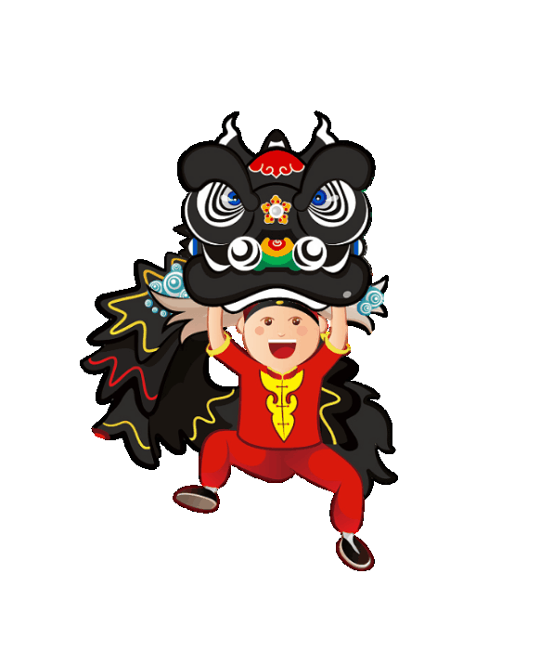
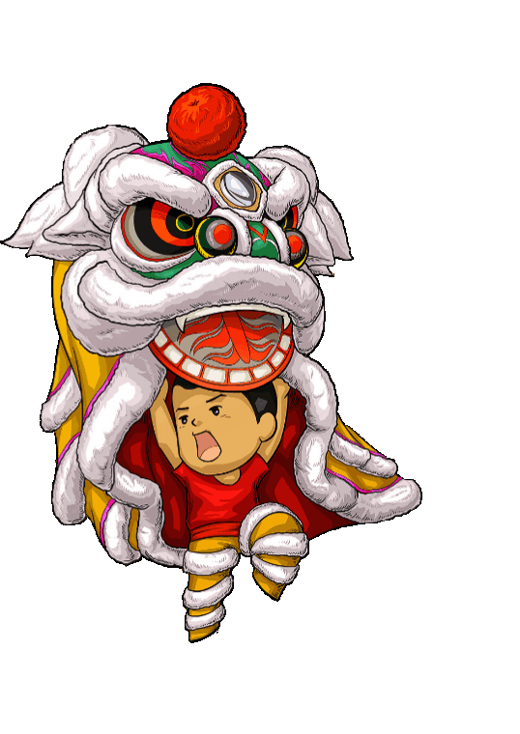




ĐẠI TIỆC ĐÓN TRĂNG

Slide 29







Slide 30




CÂU HỎI: Nhân vật chính trong đoạn trích Người đàn ông cô độc giữa rừng là ai?
Cậu bé An
Chú Võ Tòng
Ông Hai
Vợ ông Hai

Slide 31
CÂU HỎI:Người kể sử dụng ngôi kể nào trong đoạn trích Người đàn ông cô độc giữa rừng?
Ngôi thứ nhất
Ngôi thứ 2
Ngôi thứ 3
Kết hợp ngôi thứ nhất và ngôi thứ 3

Slide 32
CÂU HỎI:Trong đoạn trích Người đàn ông cô độc giữa rừng dấu ấn Nam Bộ được thể hiện qua những yếu tố nào?
Ngôn ngữ
Tính cách con người, nếp sinh hoạt
Phong cảnh
Cả 3 đáp án đều đúng

Slide 33
CÂU HỎI:Phong cảnh thiên nhiên mang nét đặc trưng của Nam Bộ trong đoạn trích Người đàn ông cô độc giữa rừng là gì?
Đồng lúa
Đầm sen.
Cây tràm, rừng, sông nước
Cả 3 đáp án đều đúng

Slide 34
CÂU HỎI: Trong đoạn trích Người đàn ông cô độc giữa rừng, lời nói: Chú phòng xa như vậy cũng phải. Đàn bà nhà tôi còn mê tín, tin có Trời, có Phật. Nhưng về cái gan dạ thì...chú cứ tin lời tôi, bả không thua anh em ta một bước nào đâu để gián tiếp khắc họa nhân vật nào?
Má nuôi của An
Chị của An
An
Chú Võ Tòng

